Slide 1
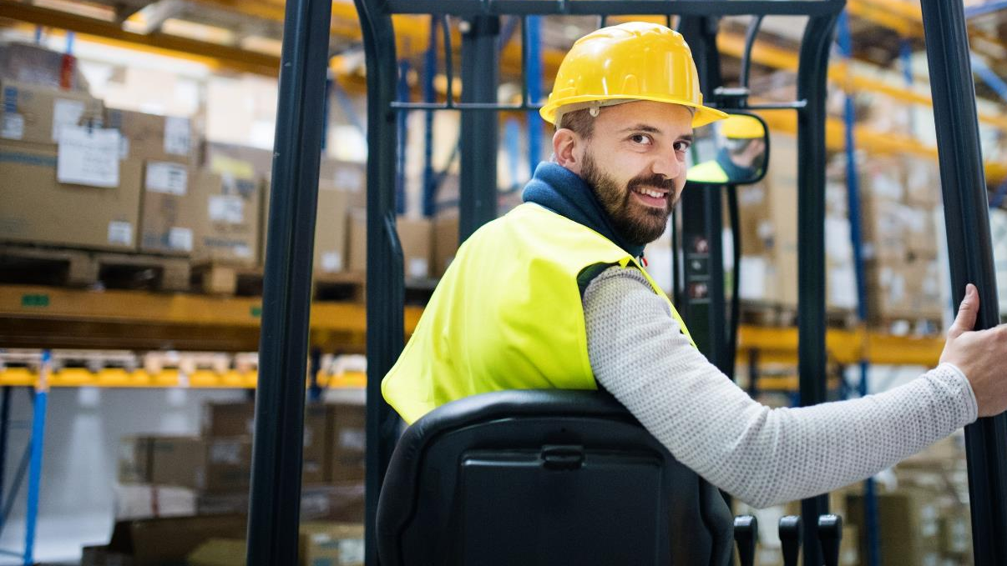


Charla / Presencial
Seguridad en la prevención de equipos para el movimiento de carga – Grúa Horquilla Reach

Slide 2
Antes de comenzar
01
02
03
04
Bienvenida
Objetivos
Preguntas
Presentación de la charla

Slide 3
Objetivo del curso
OBJETIVO
Conocer prácticas seguras en la operación de la grúa horquilla “Reach” en el movimiento de cargas.

Slide 4
Objetivo del curso
PÚBLICO OBJETIVO
Ser trabajador de empresa que se encuentran afiliadas a ACHS.

Slide 5
¿Sabías que utilizar máquinas sin el conocimiento necesario es una de las principales causas de accidentes graves y fatales?
Los trabajadores deben conocer en profundidad los equipos con los que trabajan y los peligros que ellos involucran antes, durante y después de su operación.

Slide 6
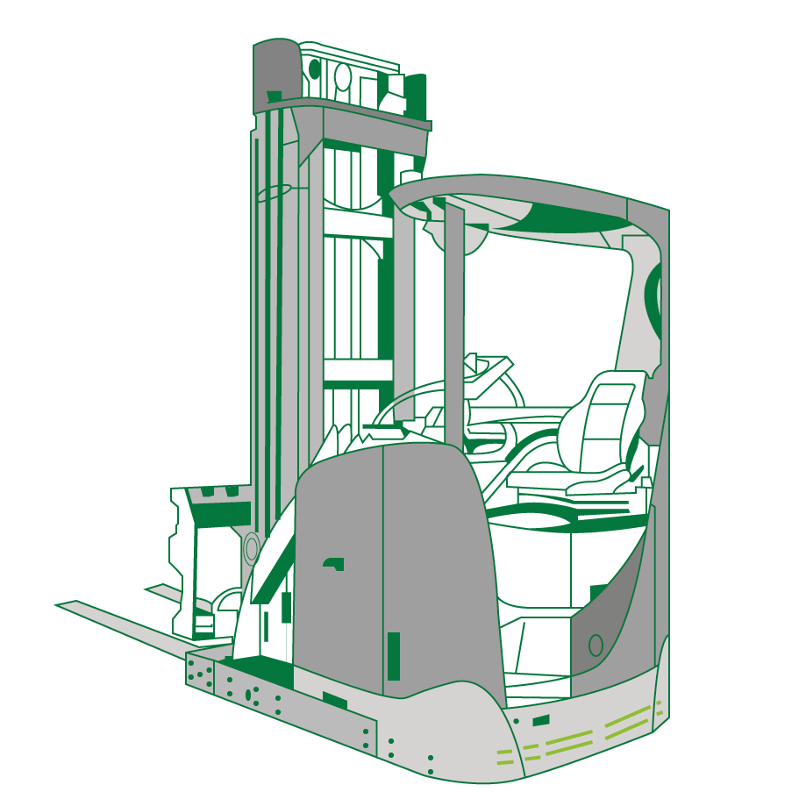
De la “Grúa Horquilla Reach” debes saber al menos que:
Se puede operar sentado en la cabina.
Se pueden realizar movimientos de desplazamiento horizontal y carga o descarga en altura.
Para su desplazamiento cuenta con un motor eléctrico que permite su autopropulsión.
Notes:
El equipo Grúa Horquilla Reach o simplemente “Grúa Reach”, da a los usuarios gran versatilidad, ya que el trabajador puede operar completamente la unidad sentado en la cabina para realizar movimiento de desplazamiento horizontal y carga o descarga en altura. Circulando cómodamente en los pasillos de almacenamiento y áreas libres para el transporte de la carga.
Para su desplazamiento cuenta con un motor eléctrico que permite su autopropulsión.

Slide 7
Si eres operador, estas tareas debes hacer:
Desplazamiento y transporte horizontal
Estacionamiento
Mantención
2
4
6
1
3
5
Revisión y prueba diaria
Operación en altura y transporte vertical
Manipulación y proceso de carga de batería
En cada tarea estás expuesto a incidentes
Por lo que sigue las siguientes recomendaciones

Slide 8
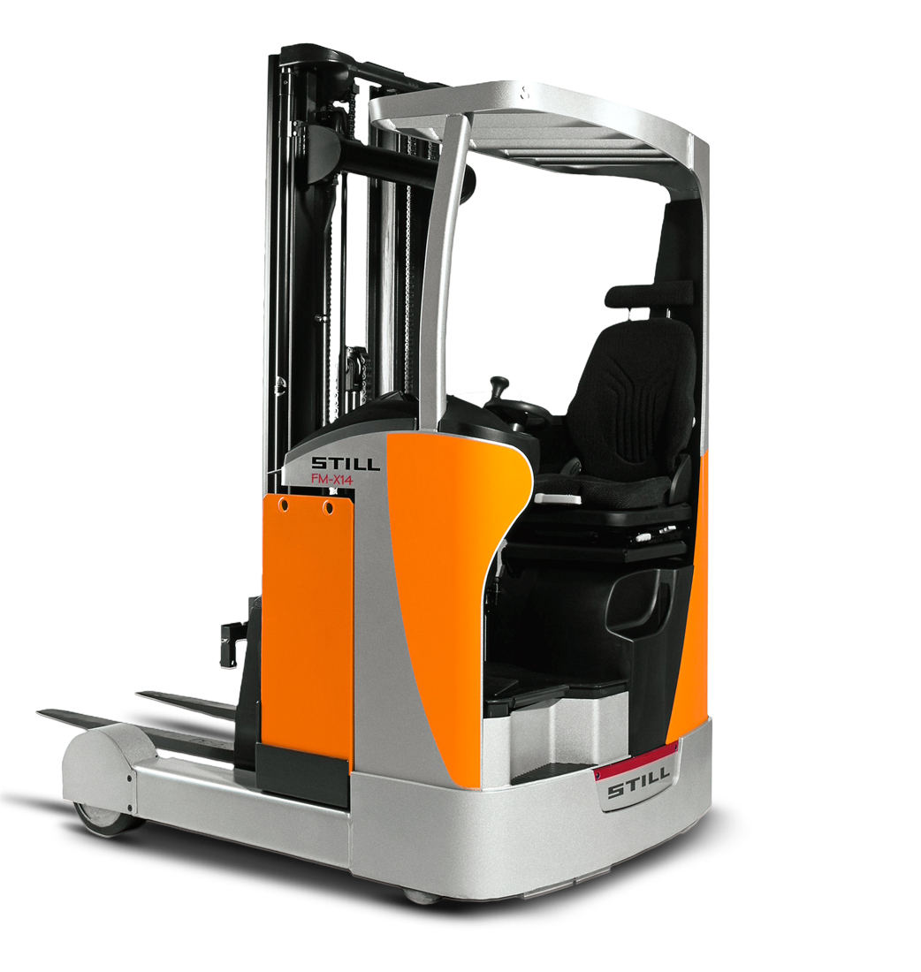
Al ejecutar cualquiera de los pasos, ten principal cuidado con:
El movimiento de las horquillas al subir y bajar cargas o durante su desplazamiento.
La carga en altura con posibilidad de caer.
El mal estado de ruedas de tracción.
No contar con espejo retrovisor.

Slide 9
Al ejecutar cualquiera de los pasos, ten principal cuidado con:
El desplazamiento del equipo en presencia de peatones.
Las partes del equipo energizadas o cables y conectores de batería en mal estado.
La filtración de electrolito de batería o fluido hidráulico.
Equipo en mal estado o con fallas en los comandos.

Slide 10
Para labores asociadas a la “Grúa Horquilla Reach”, utiliza siempre

Slide 11
Y sigue estas recomendaciones
1
Siempre utiliza tus EPP.
2
No uses elementos susceptibles de ser atrapados.
3
No operes equipos que presenten daños o fallas.
4
Mantén la vista en la tarea que estás realizando.
5
Nunca operes el equipo con las manos sucias con aceite o mojadas.
6
Antes de tocar diversas partes del equipo, observa que no existan superficies filosas.

Slide 12
Y sigue estas recomendaciones
7
No saltes al subir o bajar del equipo
8
Mantente alejado del tránsito de otros equipos
9
Cuando presencies daños o fallas, informa a tu jefatura
10
Realiza movimientos cortos y suaves cuando hagas pruebas del equipo
11
Limpia cualquier residuo de sustancias que queden derramadas en la máquina
12
Usa los 3 puntos de apoyo al subir y bajar del equipo (mano-mano-pie o mano-pie-pie)

Slide 13





Te enseñamos qué revisar de tu equipo
Estado general
Horquillas
Ruedas
Buen estado de chasis, ausencia de abolladuras, marcas en pintura, otros daños, existencia de etiquetas, placas y advertencias de seguridad.
Buen estado, limpias, fijas.
Buen estado, sin deformaciones, no provocan saltos al operar, sin ruidos extraños, sin elementos extraños.
Espejo
Tapas y protecciones
Buen estado, sin trizaduras, en posición, fijo, regulación.
Existentes, en posición correcta, fijas.

Slide 14






Te enseñamos qué revisar de tu equipo
Baliza
Cinturón de seguridad
Alarma de retroceso
Buen estado, sin trizaduras, fija, buen funcionamiento, sin ruido extraño.
Buen funcionamiento, retráctil, enganche efectivo.
Buen funcionamiento.
Sistema de elevación hidráulico
Dirección
Sistema de frenos, contramarcha
Buen funcionamiento, buen estado, ausencia de filtraciones, sin ruidos extraños, sin elementos extraños.
Buen estado del timón o volante, se mueve correctamente, no hay ruidos extraños.
Buen funcionamiento.

Slide 15



Te enseñamos qué revisar de tu equipo
Comandos
Bocina
Parada de emergencia
Existentes, buen estado, limpios, buen funcionamiento.
Buen funcionamiento.
Buen funcionamiento.
Sistema detención “hombre muerto”
Batería, cables y conectores
Buen funcionamiento (de pie o pedal, en plataforma o asiento).
Batería cargada, limpia, sin derrames, sin residuos de electrolito, sin deformaciones. Conectores en buen estado, acople firme. Cables en buen estado con aislación completa.

Slide 16



Te enseñamos qué revisar de tu equipo
Nivel electrolito batería
Extintor
Pantalla protectora (delantera y techo)
Nivel de electrolito en rango.
Buen estado, nivel de carga (manómetro), certificación y mantención anual vigente, soporte firme.
Buen estado, existentes, completas, sin trizaduras, permiten buena visión.

Slide 17
Para cuidar de ti y tu entorno presentamos recomendaciones para:
Empresas
Comités paritarios
Trabajadores

Slide 18




Medidas de control para empresas
Desarrollar Reglamento de Circulación, incluir reglas de convivencia y distanciamiento de seguridad entre peatones y equipos (mínimo 3 mts.).
Definir Layout de circulación para equipos y peatones. Incluir barreras para separar flujos y proteger peatones.
Definir altura máxima de la carga transportada en equipos. No debe obstaculizar la visión del operador.
Prohibir el uso de celular en áreas de operación.
Notes:
Desarrollar Reglamento de Circulación, incluir reglas de convivencia y distanciamiento de seguridad entre peatones y equipos (mínimo 3 mts.).
Definir layout de circulación para equipos y peatones. Incluir barreras para separar flujos y proteger peatones.
Prohibir peatones sin justificación y “atajos” por áreas de operación de equipos.
Definir altura máxima de la carga transportada en equipos. No debe obstaculizar la visión del operador.
Prohibir el uso de celular en áreas de operación.

Slide 19


Medidas de control para empresas
Prohibir peatones sin justificación y “atajos” por áreas de operación de equipos.
Establecer velocidad máxima (recomendación: 10 km/h). Programar equipos o instalar limitadores de velocidad.
Identificar áreas de alto riesgo como cruces o puntos ciegos y aumentar restricciones, demarcaciones, señalización, espejos panorámicos, etc.
Definir uso obligatorio de ropa de alta visibilidad para toda persona.
Notes:
Prohibir peatones sin justificación y “atajos” por áreas de operación de equipos.
Identificar áreas de alto riesgo como cruces o puntos ciegos y aumentar restricciones, demarcaciones, señalización, espejos panorámicos, etc.
Establecer velocidad máxima (recomendación: 10 km/h). Programar equipos o instalar limitadores de velocidad.
Definir uso obligatorio de ropa de alta visibilidad para toda persona.

Slide 20


Medidas de control para empresas
Promover la capacitación y reforzamiento a trabajadores sobre los peligros de la interacción entre equipos y peatones.
Realizar recorridos de seguridad y revisar acciones y condiciones inseguras, como:
Distanciamientos
Protecciones
Demarcaciones
Señales de seguridad
Uso de ropa de alta visibilidad
Peatones en áreas de operación
Investigar todo tipo de incidentes relacionados a la operación de equipos de carga.
Notes:
Promover la capacitación y reforzamiento a trabajadores sobre los peligros de la interacción entre equipos y peatones.
Investigar todo tipo de incidentes relacionados a la operación de equipos de carga.
Realizar recorridos de seguridad y revisar acciones y condiciones inseguras, como:
Distanciamientos.
Protecciones.
Demarcaciones.
Señales de seguridad.
Uso de ropa de alta visibilidad.
Peatones en áreas de operación.

Slide 21

Medidas de control para empresas
Respetar distancia de seguridad entre peatones y equipos (mínimo 3 mts.).
Usar pasillo peatonal. Evitar ingreso a área de operación.
No obstaculizar la visión al trasladar carga con equipos.
Tocar bocina y disminuir velocidad en salidas de racks, ingreso o salida de bodega, etc.
Notes:
Respetar distancia de seguridad entre peatones y equipos (mínimo 3 mts.).
No obstaculizar la visión al trasladar carga con equipos.
Usar pasillo peatonal. Evitar ingreso a área de operación.
Tocar bocina y disminuir velocidad en salidas de racks, ingreso o salida de bodega, etc.

Slide 22
Medidas de control para empresas
Detenerse, mirar y escuchar antes de ingresar a un área con equipos en movimiento. Hacer contacto visual con operadores y esperar preferencia de paso.
Operar equipos a velocidad moderada (recomendación: 10 km/h).
No usar distractores al caminar o al operar equipos.
Usar ropa de alta visibilidad.
Notes:
Detenerse, mirar y escuchar antes de ingresar a un área con equipos en movimiento. Hacer contacto visual con operadores y esperar preferencia de paso.
No usar distractores al caminar o al operar equipos.
Operar equipos a velocidad moderada (recomendación: 10 km/h).
Usar ropa de alta visibilidad.

Slide 23
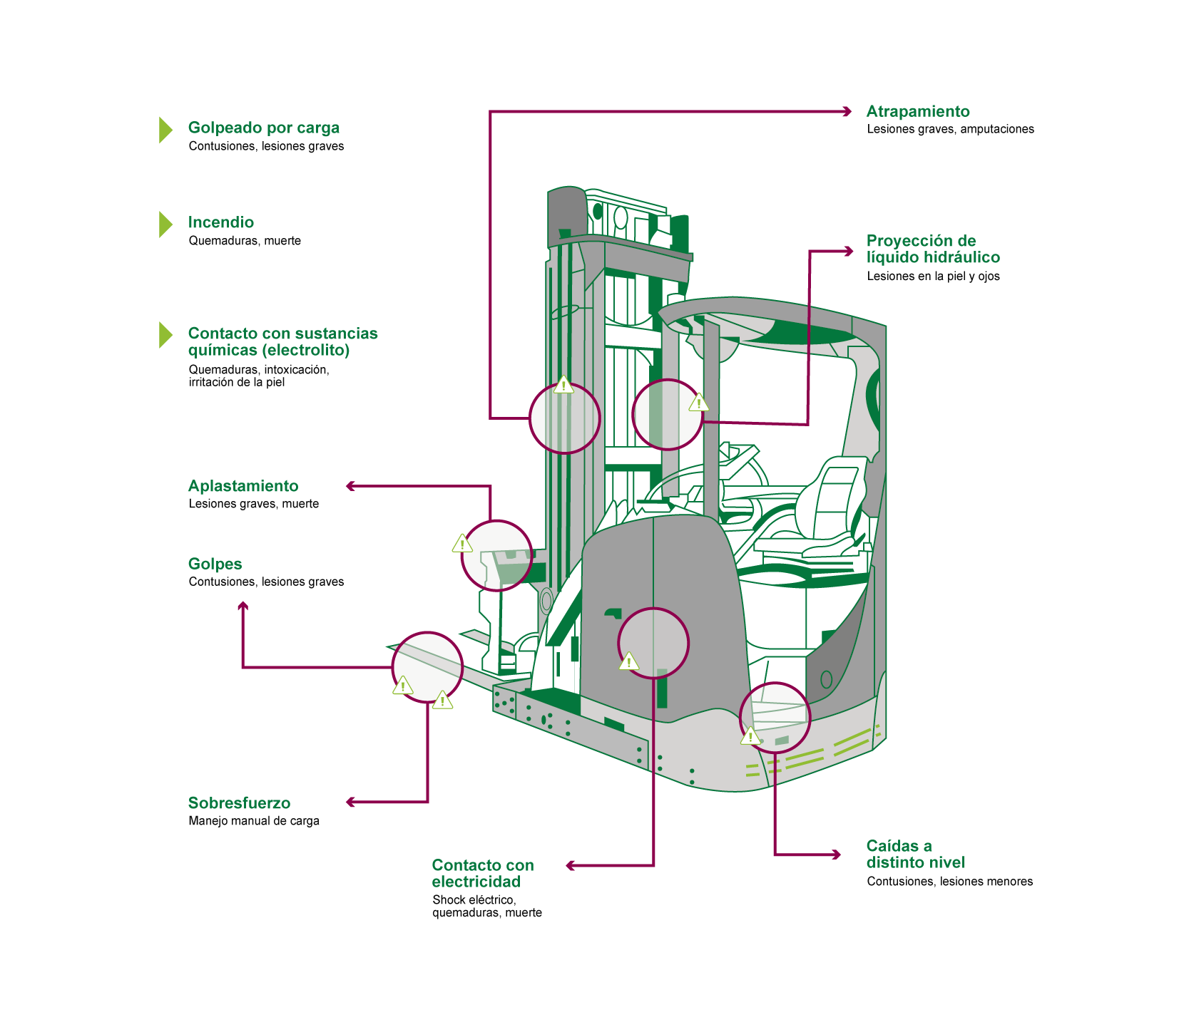
Entrega de material preventivo
Descripción, principales peligros e incidentes en los trabajos relacionados con Grúa Horquilla Reach.

Slide 24
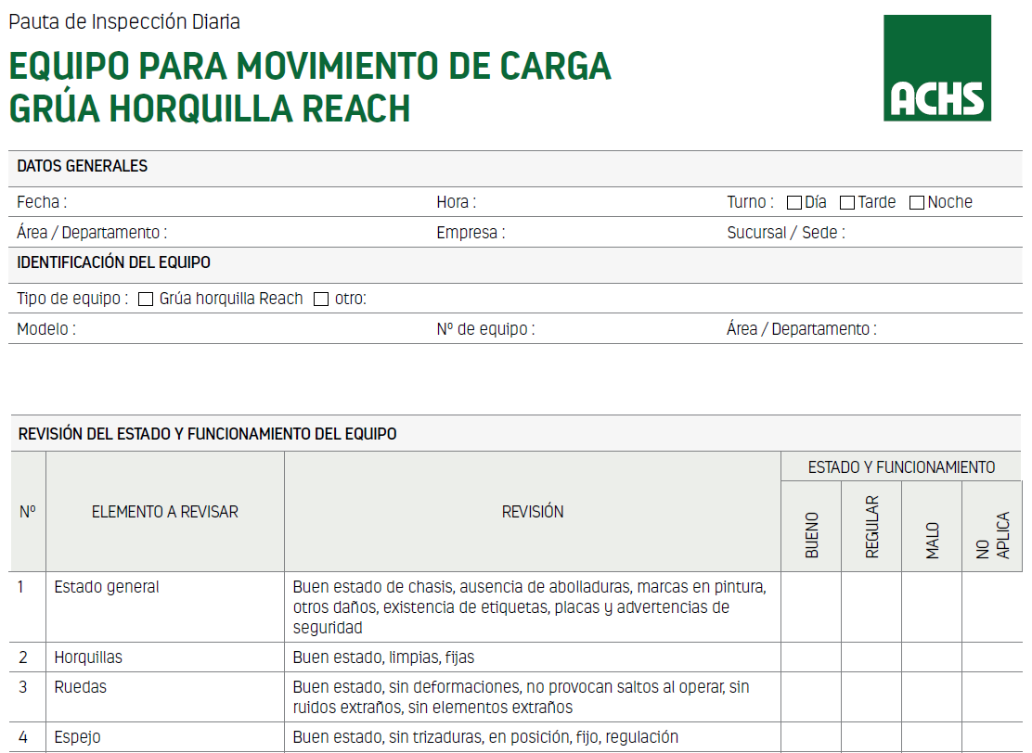
Entrega de material preventivo
Pauta de Inspección Diaria

Slide 25



Encuesta de satisfacción – Curso abierto presencial
tinyurl.com/26vbepn4
Escanea este código
O ingresa a este link

Slide 26

Encuesta de satisfacción – Curso cerrado presencial
tinyurl.com/ujnzkjew
Escanea este código
O ingresa a este link

